Slide 1
PSY117
Statistická analýza dat v psychologii
Přednáška 6 - 2019
Souvislost mezi dvěma proměnnými II
Statistická predikce - lineární regrese
The only useful action for a statistician is to make predictions, and thus to provide basis for action.
William Edwards Deming

Slide 2
Statistická predikce
Jaký výsledek v inteligenčním testu lze nejspíše očekávat od náhodně přišedšího, víme-li, že test má přibližně normální rozložení s průměrem 100 a směrodatnou odchylkou 15 ?
Jaká informace by nám pomohla zpřesnit náš odhad?
  délka vlasů: l = 31 cm
  vzdělání: vysokoškolské
  výsledek v testu paměti: z = 1,6
  výsledek v jiném inteligenčním testu: IQ = 108
Statistická predikce je předpovídání (kvalifikované odhadování) nejpravděpodobnější hodnoty proměnné z údajů, které již známe, a to pomocí modelu souvislosti mezi predikovanou proměnnou a jejími koreláty.
AJ: statistical prediction, estimate, predicted value

Slide 3
Dvě základní otázky predikce
Jakou hodnotu predikovat?
  Stanovení modelu
    výběr z mnoha „šablon“
    stanovení parametrů modelu
  Použití modelu k predikci
S jakou přesností predikujeme?
  Chyby ve volbě modelu
  Chyby ve stanovení parametrů modelu
  Chyby implikované modelem

Slide 4
1. Stanovení modelu
Pokud víme (ze zkušenosti, z výzkumu, z teorie…), že….
…pokud související proměnná (X) má hodnotu x…
…tak predikovaná proměnná (Y) může nabývat… …omezeného rozpětí hodnot | jen určitých hodnot | jen určité hodnoty…
…budeme predikovat…
…střední hodnotu těchto možných hodnot.
Např. M(Y|X=c), Md(Y|X=c), Mo(Y|X=c)

Slide 5
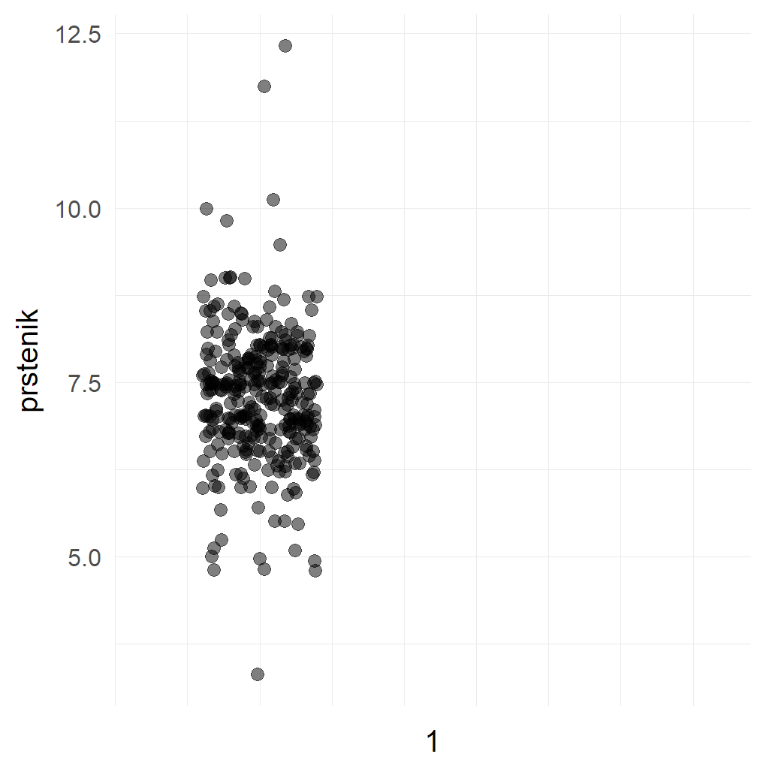
Predikce délky prsteníku z pohlaví
Výchozí znalost:
data o 312 lidech.
Predikce:
Jak dlouhý prsteník udělat muži, který si přišel nechat vyrobit jeho náhradu po úraze?

Slide 6
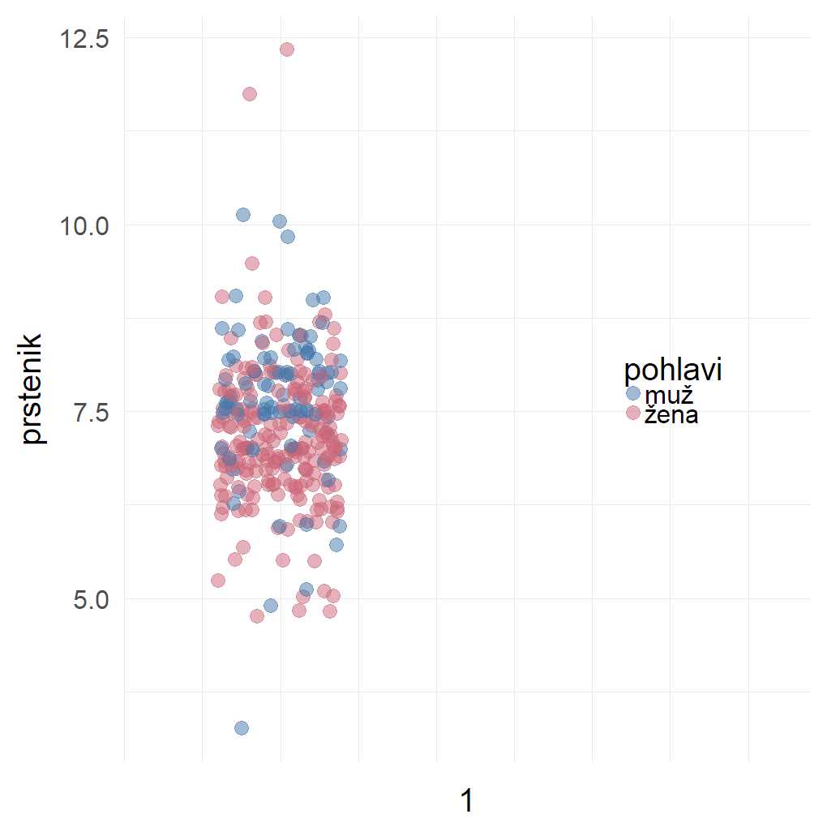
Predikce délky prsteníku z pohlaví
Výchozí znalost:
data o 312 lidech.
Predikce:
Jak dlouhý prsteník udělat muži, který si přišel nechat vyrobit jeho náhradu po úraze?

Slide 7
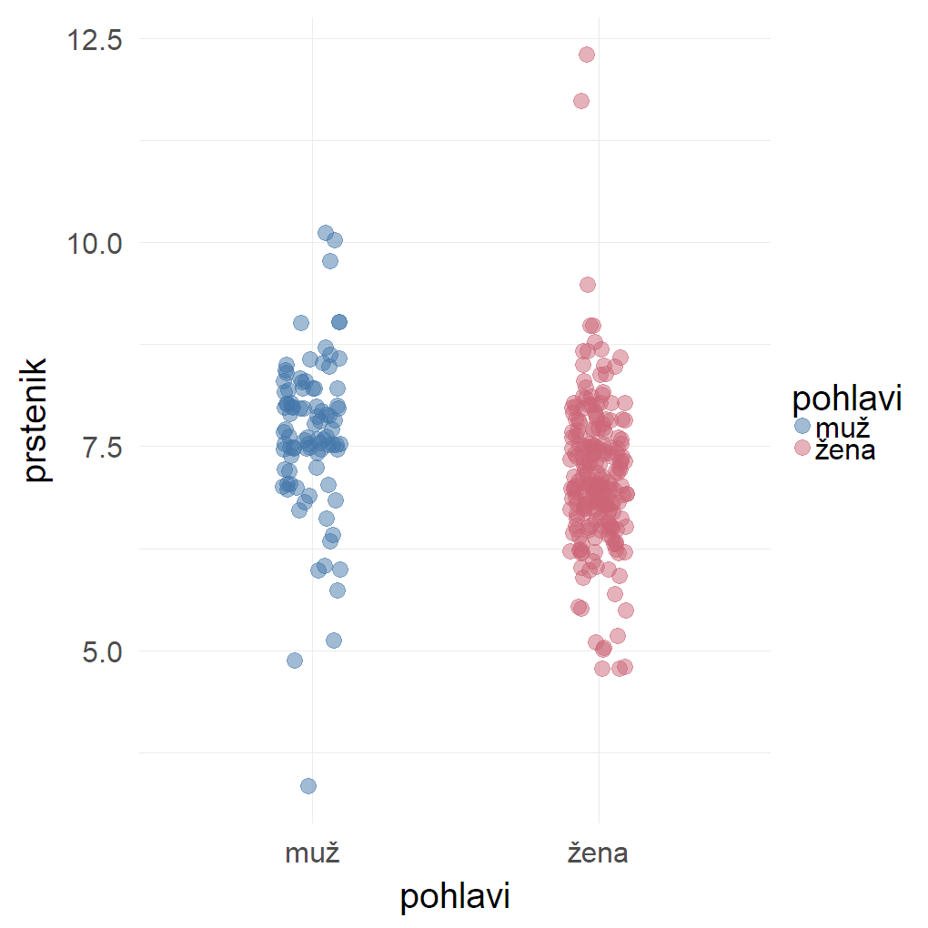
Predikce délky prsteníku z pohlaví
Výchozí znalost:
data o 312 lidech.
Predikce:
Jak dlouhý prsteník udělat muži, který si přišel nechat vyrobit jeho náhradu po úraze?

Slide 8

Predikce délky prsteníku z pohlaví
Výchozí znalost:
data o 312 lidech.
Predikce:
Jak dlouhý prsteník udělat muži, který si přišel nechat vyrobit jeho náhradu po úraze?
M(Y |X=muž)=7,64
M(Y |X=žena)=7,13
SD(Y |X=muž)=0,99
SD(Y| X=žena)=0,93

Slide 9
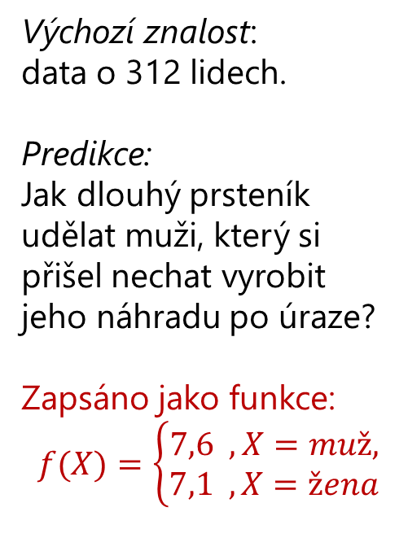
Predikce délky prsteníku z pohlaví
Výchozí znalost:
data o 312 lidech.
Predikce:
Jak dlouhý prsteník udělat muži, který si přišel nechat vyrobit jeho náhradu po úraze?
Zapsáno jako funkce:
$$f(X)=\left\{\begin{aligned}7,6 ,X=muž, \\ 7,1 ,X=žena\end{aligned}\right.$$

Slide 10
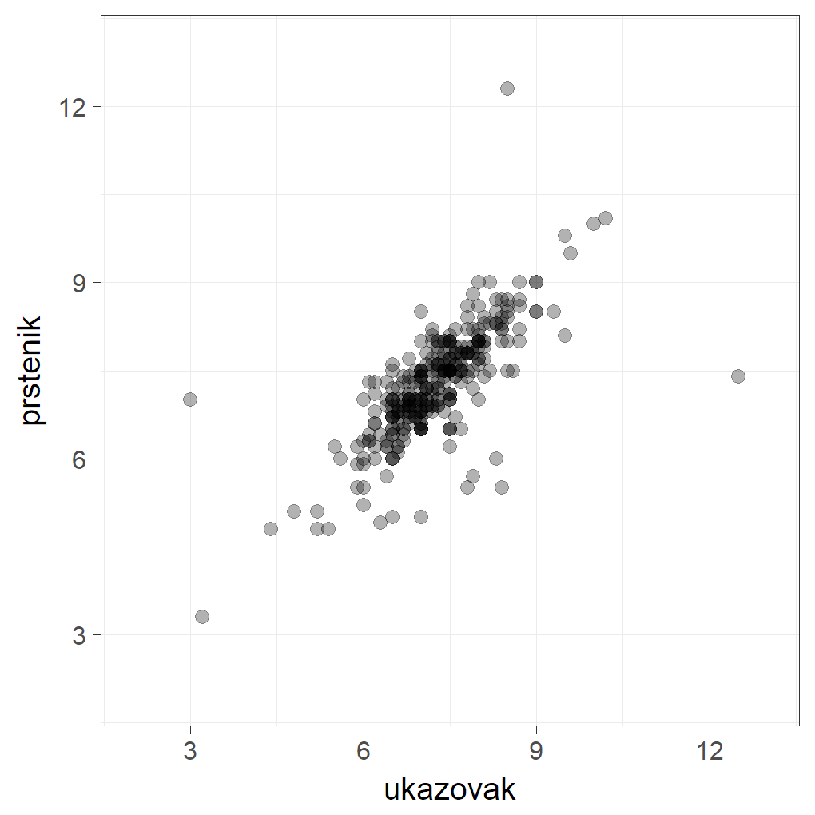
Predikce délky prsteníku z ukazováku
…
Predikce:
Jak dlouhý prsteník udělat člověku, který si přišel nechat vyrobit jeho náhradu po úraze?
Ukazovák má 7cm dlouhý.

Slide 11
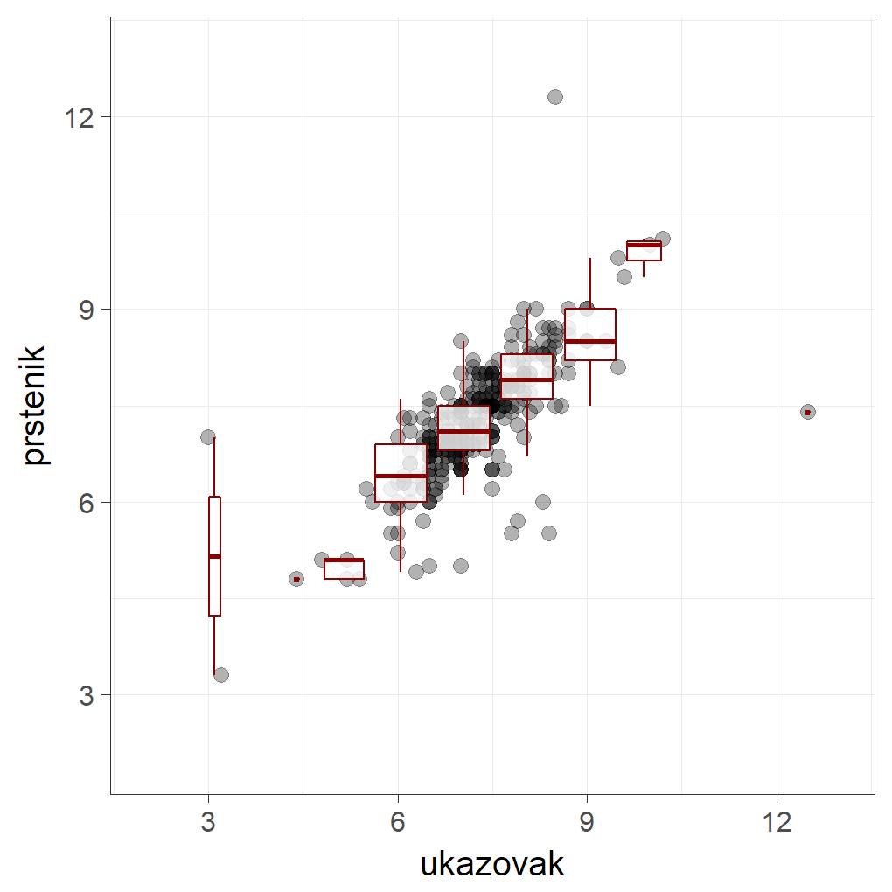
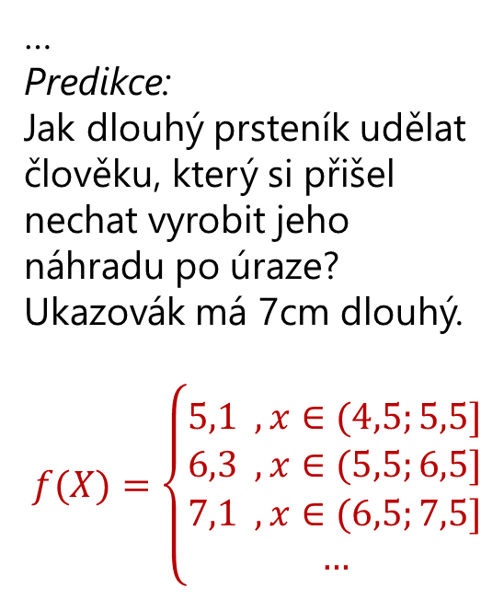
Predikce délky prsteníku z ukazováku
…
Predikce:
Jak dlouhý prsteník udělat člověku, který si přišel nechat vyrobit jeho náhradu po úraze?
Ukazovák má 7cm dlouhý.
$$f(X)=\left\{\begin{aligned}5,1 ,x∈(4,5;5,5] \\ 6,3 ,x∈(5,5;6,5] \\ 7,1 ,x∈(6,5;7,5] \\ …\end{aligned}\right.$$

Slide 12
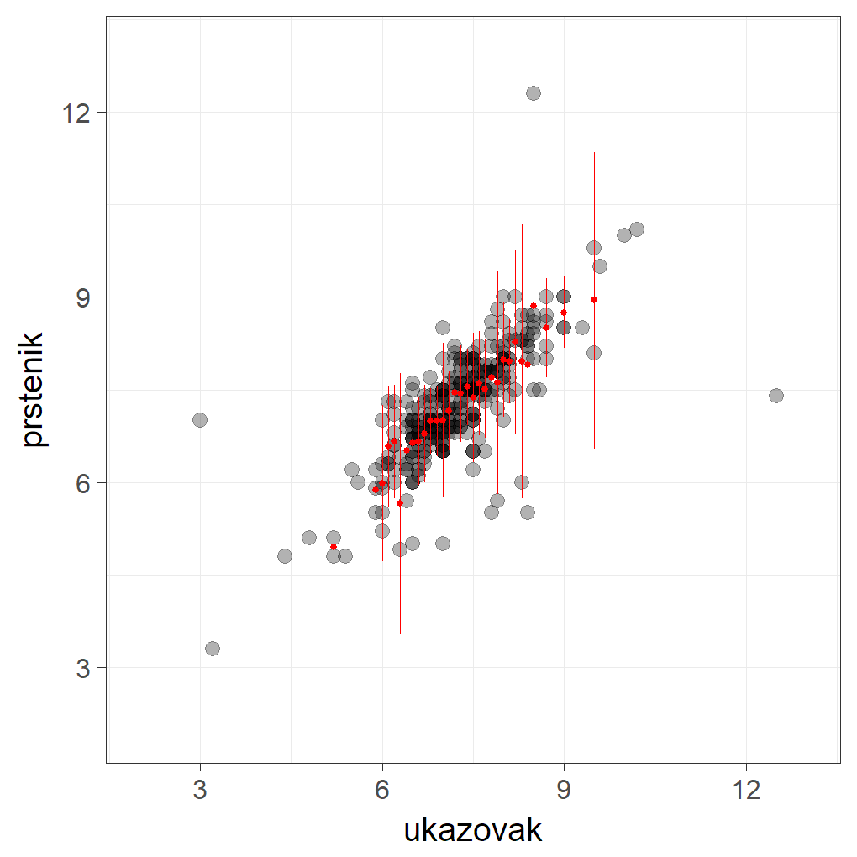
Predikce délky prsteníku z ukazováku
…
Predikce:
Jak dlouhý prsteník udělat člověku, který si přišel nechat vyrobit jeho náhradu po úraze?
Ukazovák má 7cm dlouhý.

Slide 13
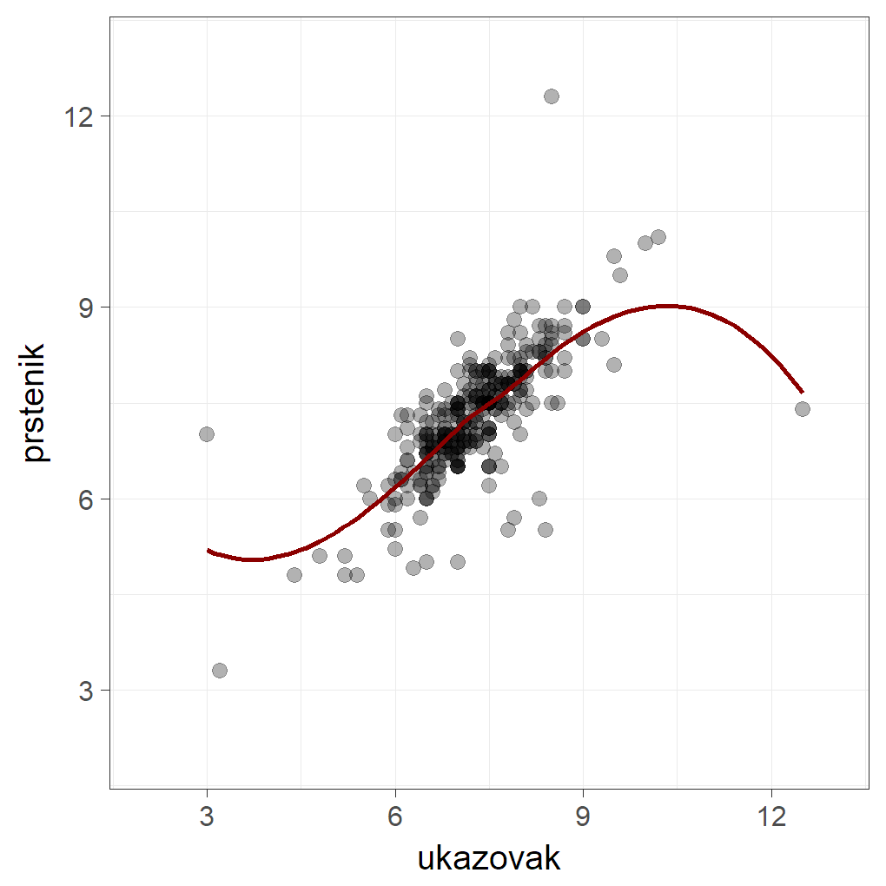
Predikce délky prsteníku z ukazováku
…
Predikce:
Jak dlouhý prsteník udělat člověku, který si přišel nechat vyrobit jeho náhradu po úraze?
Ukazovák má 7cm dlouhý.
f(X) = výška křivky v bodě x

Slide 14
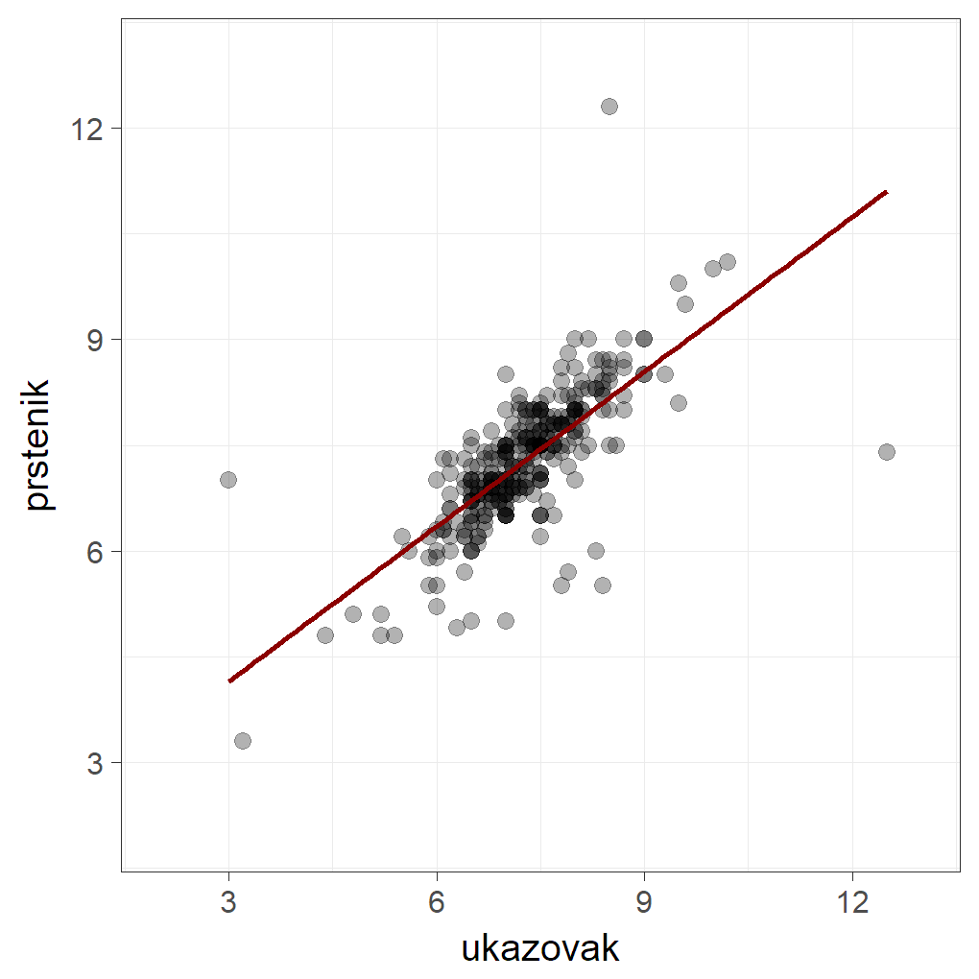
Predikce délky prsteníku z ukazováku
…
Predikce:
Jak dlouhý prsteník udělat člověku, který si přišel nechat vyrobit jeho náhradu po úraze?
Ukazovák má 7cm dlouhý.
f(X)=0,6X+ 2,7

Slide 15
1. Stanovení modelu
Model je funkce
jak ze známé hodnoty X vypočítat tu neznámou Y
Y = f (X )
Funkce
stanovené výčtem
trigonometrické, exponenciální a logaritmické ...
polynomické:
  lineární: Y = bX +a (rovná čára … Pearsonova r)
  kvadratické: Y = cX ²+bX +a (jedna zatáčka)…
AJ: function, polynomial, linear, quadratic, estimation, modelling, estimate n., regression, residual n., predictor, sources of variability(variance), dependent and independent variable

Slide 16
1. Stanovení modelu
Tuto funkci (po racionální úvaze) volíme, specifikujeme…
  Např. lineární funkce Y = bX +a
…a stanovujeme (odhadujeme) její parametry.
  Např. jaké jsou vhodné hodnoty parametrů a a b …… a=2 b=3
Funkci pak použijeme k predikci - výsledkem je predikovaná hodnota Y ’
  Např. má-li člověk hodnotu X=5, pak mu predikujeme 5*3+2=17
Známe-li skutečné hodnoty Y, můžeme je porovnat s predikovanými hodnotami
  Y_{i} = Y_{i} ’ + e_{i} = f (X_{i}) + e_{i} , kde e_{i} = Y_{i} –Y_{i} ’ a i je číslo účastníka
  e_{i} je reziduální hodnota (reziduum),
  Y je závislá proměnná, X je prediktor, nezávislá proměnná
  e_{i} představuje všechny ostatní zdroje variability vyjma X
Tradičně modelu, jeho stanovení a použití říkáme regrese (regrese Y na X)
AJ: function, polynomial, linear, quadratic, estimation, modelling, estimate n., regression, residual n., predictor, sources of variability(variance), dependent and independent variable

Slide 17
1. Stanovení modelu
Základní otázka je
Jak specifikovat model a stanovit jeho parametry tak, aby byla predikce co nejpřesnější?

Slide 18
Volba a specifikace modelu
Mnoho možností
Funkce s několika málo parametry
Výčty – mnoho parametrů
Můžeme volit sami, nebo to nechat na chytrých algoritmech – strojové učení, neuronové sítě
Zpočátku volba jasná – lineární model(regrese)

Slide 19
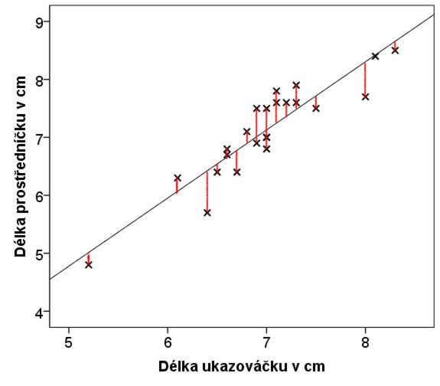
Lineární regrese I. – odhad přímou úměrou
Je-li Pearsonova korelace dobrým popisem vztahu mezi dvěma proměnnými, lze popsat vztah mezi nimi lineární funkcí
Y ’ = a +bX
  b ... směrnice
  a ... průsečík
(Y’ – m_{y})= b(X – m_{x} )
Y = Y’ + e = a + bX + e
Nejlepší přímka?
AJ: slope, intercept, least squares (estimation), regression coefficents (a,b)

Slide 20
Stanovení parametrů modelu (přímky)

Slide 22
Jak stanovit „nejlepší přímku“?
Více možných kritérií
Kritérium nejmenších čtverců
  Snažíme se minimalizovat sumu čtverců reziduí

Slide 24
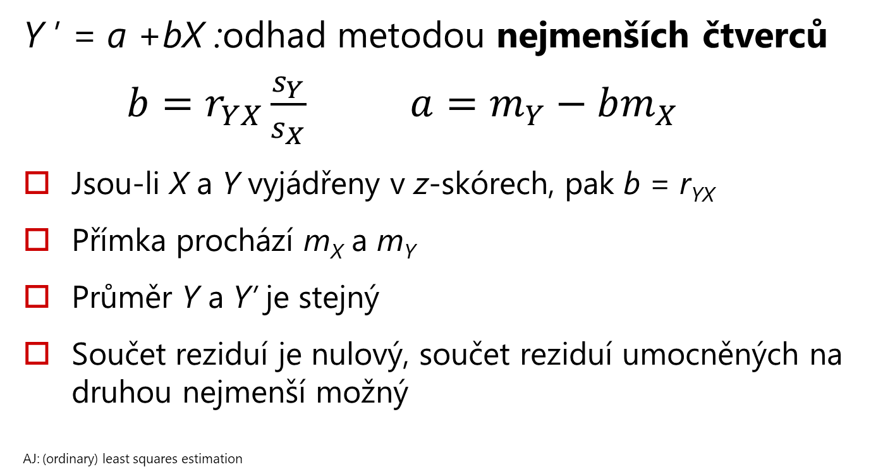
Řešení metodou nejmenších čtverců
Y ’ = a +bX :odhad metodou nejmenších čtverců
$b=r_{YX}\frac{s_{Y}}{s_{X}}$ $a=m_{Y}−bm_{X}$
Jsou-li X a Y vyjádřeny v z-skórech, pak b = r_{YX}
Přímka prochází m_{X} a m_{Y}
Průměr Y a Y’ je stejný
Součet reziduí je nulový, součet reziduí umocněných na druhou nejmenší možný
AJ: (ordinary) least squares estimation

Slide 25
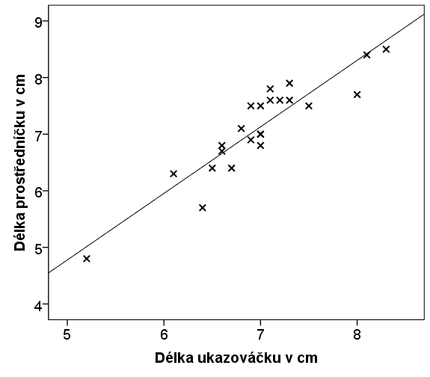
m_{P}=7,109
s_{P}=0,843
m_{U}=6,983
s_{U}=0,658
r_{PU}=0,917
P’ = 1,176U – 1,100
(P’ – 7,109) = 1,176(U – 6,983)

Slide 26
Použití modelu

Slide 27
Predikované hodnoty
U | P | P'
6,5 | 6,4 | 6,5413
7 | 7 | 7,1291
7,5 | 7,5 | 7,7169
5,2 | 4,8 | 5,0130
6,6 | 6,7 | 6,6589
6,6 | 6,8 | 6,6589
7 | 7 | 7,1291
6,8 | ?

Slide 28
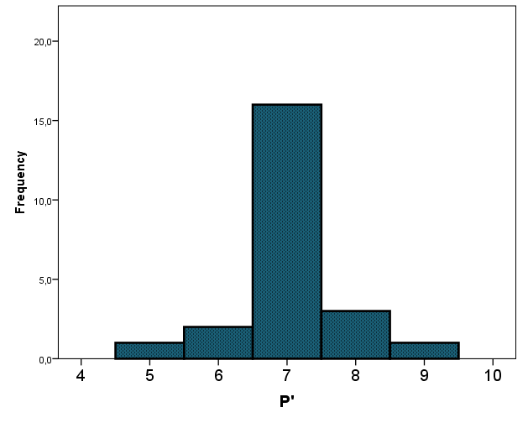
Rozložení predikovaných hodnot
m_{P’}= 7,109 = m_{P}
s_{P’} = 0,773

Slide 29
S jakou přesností predikujeme?
Model nejmenších čtverců říká, že „nepřesnost“ je nejmenší možná. Jaká ale je?

Slide 30
Lineární regrese II. – úspěšnost predikce
Jak dobré jsou takto predikované hodnoty?
Dobré ≈ přesné ≈ s co nejmenšími rezidui
  Kritériem úspěšnosti je suma čtverců reziduí
Jak velká jsou rezidua?
U | P | P' | e = (P-P') | e²
6,5 | 6,4 | 6,54 | -0,14 | 0,020
7 | 7 | 7,13 | -0,13 | 0,017
7,5 | 7,5 | 7,72 | -0,22 | 0,047
5,2 | 4,8 | 5,01 | -0,21 | 0,045
6,6 | 6,7 | 6,66 | 0,04 | 0,002
6,6 | 6,8 | 6,66 | 0,14 | 0,020
7 | 7 | 7,13 | -0,13 | 0,017

Slide 31
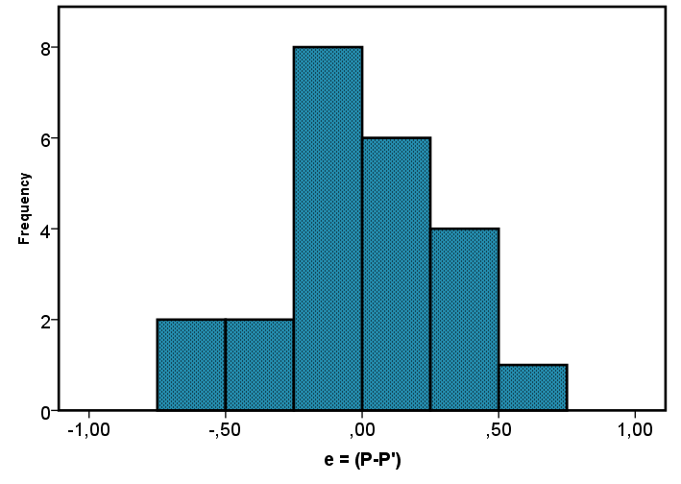
Rozložení reziduí
m_{e}= 0
s_{e} = 0,337

Slide 32
Přesnost predikce
s_{e} vyjadřuje míru chyby při individuální predikci způsobenou nedokonalou těsností lineárního vztahu
  vzhledem k (předpokládanému) normálnímu rozložení reziduí je pravděpodobnost určitých intervalů reziduí dána kvantily normálního rozložení (standardizovaného s_{e})
  Např. 68% reziduí délky prsteníčků <|0,337|, neboli pravděpodobnost, že se při odhadu délky prsteníčku mýlíme o 0,337 a méně, je přibližně 68%
Zatím nezohledňujeme nejistotu predikce způsobenou tím, že jsme parametry regresní přímky pouze odhadovali z (malého) vzorku
Také nezohledňujeme to, že chyby odhadu jsou v extrémech X vyšší než okolo průměru X (viz Hendl, s. 285 s chybou)

Slide 33
Rozložení predikovaných hodnot a reziduí
m_{P}=7,109
s_{P}= 0,843
m_{P’}= 7,109 m_{e}= 0 m_{P}
s_{P’} = 0,773 s_{e} = 0,337 s_{P}
+
=

Slide 34
Rozložení predikovaných hodnot a reziduí
m_{P}=7,109
s²_{P}=0,711
m_{P’}= 7,109 m_{e}= 0 m_{P}
s²_{P’} = 0,598 s²_{e} = 0,113 s²_{P}
+
=

Slide 35
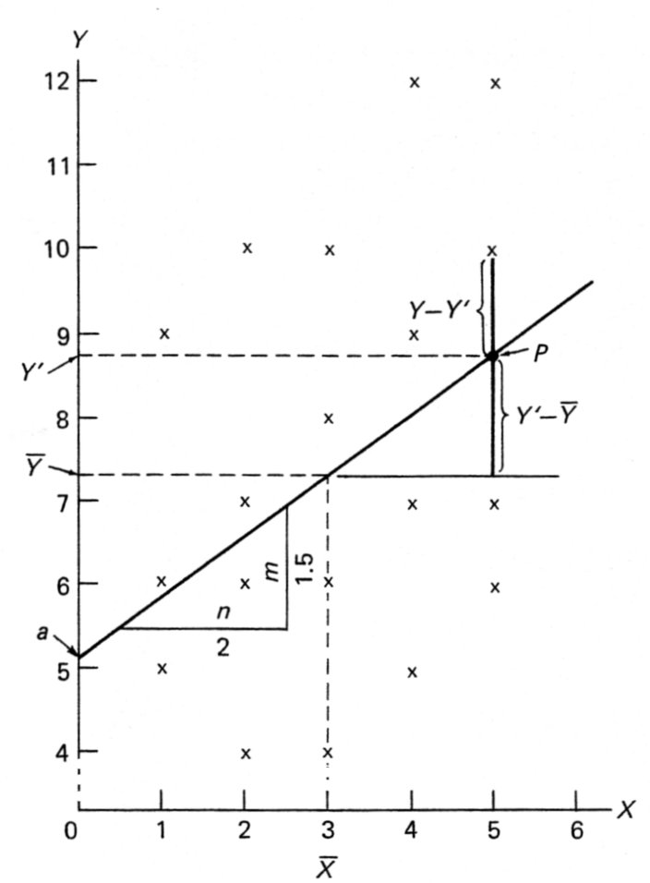
Lineární regrese II. – úspěšnost predikce
s_{Y}² = s_{reg}² + s_{res}² (ss_{Y}=ss_{res}+ss_{reg})
R² = s_{reg}² / s_{y}² … s_{res}²= s_{Y}²(1−R²)
Koeficient determinace (R²)
  Podíl vysvětleného rozptylu
  Je ukazatelem kvality, úspěšnosti regrese
  Vyjadřuje shodu modelu s daty
Pro jednoduchou lin. regr. platí R² = r²
AJ: regression and residual variance (sum of squares), explained variance, model fit with the data, coefficient of determination (R square)
Pozn. Zde uvedené vzorce jsou pro s²_{res}. Pro populační parametr,tj. nejlepší odhad z výběrových dat σ²_{res} počítáme ss_{res}/ (n-2).
Notes:
Zde uvedené vzorce jsou pro populační sres. Pro výběrovou sres dělíme (n-2), popř,. korigujeme s2res (n-1)/(n-2) – píše Grimm. Na úrovni SS toto neřešíme.

Slide 36
Chyby při volbě modelu

Slide 37
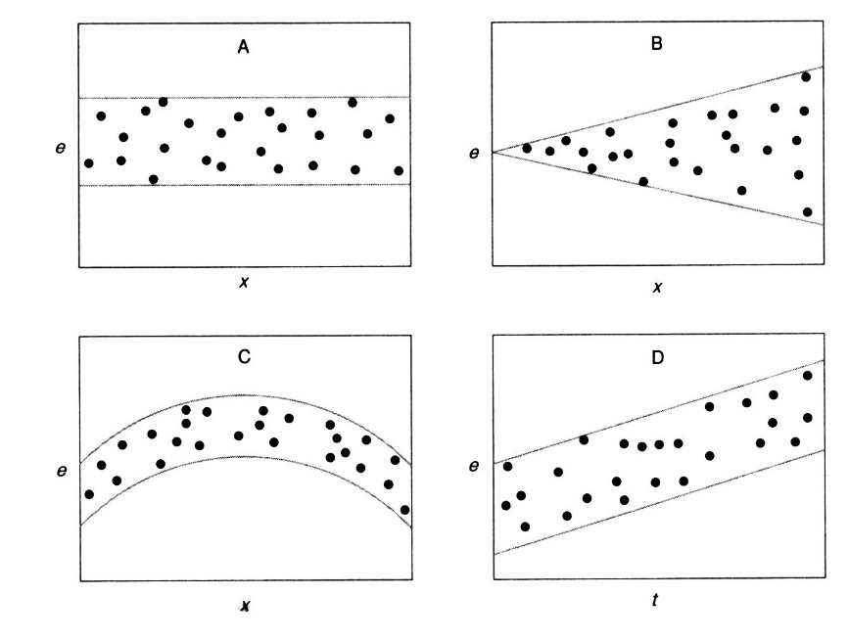
Lineární regrese III. – předpoklady, platnost
Předpoklady oprávněnosti použití lineárně-regresního modelu
jako u Pearsonovy korelace
konceptuální předpoklady:
  vztah je ve skutečnosti lineární
  X je jediným zdrojem Y
rezidua mají normální rozložení
s průměrem 0 a SD=s_{res}
homoskedascita
  =rozptyl reziduí (chyb odhadu)
  se s rostoucím X nemění
Platnost modelu je omezena daty, z nichž byl získán, a teorií.
  Extrapolace, neoprávněná extrapolace (≈jako generalizace nad rámec empirických dat)
  Pozor na odlehlé hodnoty – jako u všech ostatních momentových statistik
AJ: assumptions of the linear regression model, residuals normally distributed, homoscedascity,

Slide 38
Dvě základní otázky predikce
Jakou hodnotu predikovat?
  Stanovení modelu
    výběr z mnoha „šablon“ – lineární regrese
    stanovení parametrů modelu – výpočet hodnot
  Použití modelu k predikci – dosazení do rovnice
S jakou přesností predikujeme?
  Chyby ve volbě modelu – linearita, homoskedascita
  Chyby ve stanovení par. – outlieři, výběrová chyba
  Chyby implikované modelem – chyba odhadu s_{res}

Slide 39
Použití (lineární) regrese
Prozkoumání (lineárního) vztahu mezi proměnnými (místo korelace)
  analyticko-konceptuální využití
  středem zájmu je b
Predikce
  praktické využití
  středem zájmu je odhad a jeho chyba

Slide 40
Predikce a kauzalita
K predikci stačí korelace.
Kauzální vztah mezi prediktorem a závislou není třeba.

Slide 41
Predikce Y pro nového jedince
Dosazením do regresní rovnice získáme odhad Y’
Jak přesný?
  Rezidua mají podle předpokladů LR normální rozložení s m=0 a s=s_{res}
  95% chyb odhadu se tak bude přibližně mezi −2s_{res} a +2s_{res}
Přesněji, jak přesný?
  s_{res} je „průměrná“ chyba. Čím dále je X od průměru, tím jsou chyby větší.
  Parametry regrese (a a b) stanovujeme s chybou. Ta závisí hlavně na N.
  Pak a rozložení chyb je t s N-2 st.v.

Slide 42
Další druhy regrese
Zde je prezentovaná pouze jednoduchá lineární regrese, tj. s jednou závislou a jednou nezávislou proměnnou. Potřeb a možností je více.
mnohočetná (mnohonásobná) lineární regrese
  Y = a +b₁X₁ + b₂X₂ + … + b_{m}X_{m}
  komplikují ji vztahy mezi prediktory
logistická regrese
  pokud je závislá dichotomie, nominální proměnná
  predikuje se tak pravděpodobnost jednotlivých hodnot závislé
Není-li vztah lineární
  snažíme se transformovat proměnné tak, aby byl lineární.
  dělíme vzorek na podskupiny, v nichž vztah za lineární považovat lze
  … opatrně zvážíme, zda se pustit do nelineární regrese
AJ: multiple regression, logistic regression, nonlinear regression

Slide 43
Shrnutí
Pro praktické účely (predikce/odhad) je korelace málo, je třeba uvažovat o funkčním vztahu mezi proměnnými.
Vztah můžeme znát analyticky nebo ho zkoušet modelovat.
Lineární regrese je model lineár. vztahu mezi proměnnými.
Model se vždy liší od skutečných dat
  díky zjednodušení
  díky chybě měření
Míra shody modelu s daty je ukazatelem vhodnosti modelu.
  U lineární regrese R ² – podíl vysvětleného rozptylu
Hendl: kapitoly 7.3 – 7.3.2, 7.3.6, 7.4

